Slide 1
Le Fantastique dans les Arts
« Dans un monde qui est bien le nôtre, celui que nous connaissons, sans diables, sylphides, ni vampires, se produit un événement qui ne peut s'expliquer par les lois de ce même monde familier. Celui qui perçoit l'événement doit opter pour l'une des deux solutions possibles : ou bien il s'agit d'une illusion des sens, d'un produit de l'imagination et les lois du monde restent alors ce qu'elles sont ; ou bien l'événement a véritablement eu lieu. »
Todorov, Introduction à la littérature fantastique.

Slide 2
De quoi s’agit-il ?
Le fantastique en France se développe assez tardivement inspiré par les romans dits « gothiques ».
Jacques Cazotte avec le Diable amoureux est considéré comme le premier véritable auteur fantastique en France.
Les grands auteurs français vont s’y essayer : Balzac avec La peau de Chagrin, Mérimée, Théophile Gautier ou encore Maupassant…

Slide 3
De quoi parlent-ils ?
On retrouve des thèmes de prédilection dans la littérature fantastique. Les auteurs cherchent à faire éprouver de la peur, de l’angoisse, de l’inquiétude au lecteur.
Les personnages principaux sont soumis à l’échec, à la souffrance, à la folie.
On retrouve des créatures propres au fantastique: sorcières, fantômes, vampires…
Les œuvres se terminent toujours sur un doute, deux lectures sont toujours possibles.

Slide 4
Quelques Œuvres artistiques emblématiques

Slide 5
Le Cri, Edward Munch, 1893-1917
Notes:
A quel personnage connu, ce visage vous fait-il penser ?

Slide 6
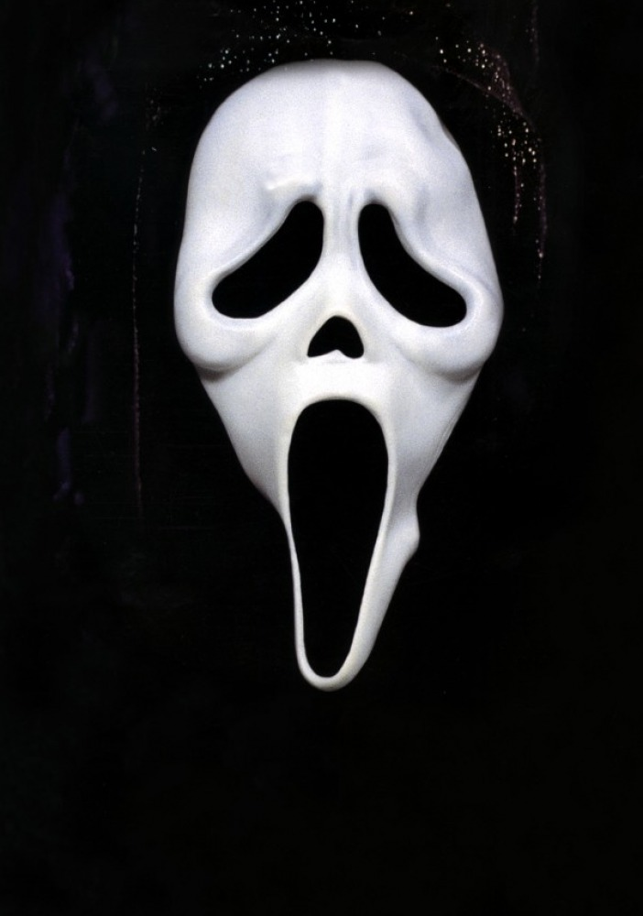
Le Cri de Munch a inspiré le célèbre visage de Scream !

Slide 7
Le Cauchemar, Johann Heinrich Fussli, 1782.

Slide 8
Petit Focus sur le Horla

Slide 9
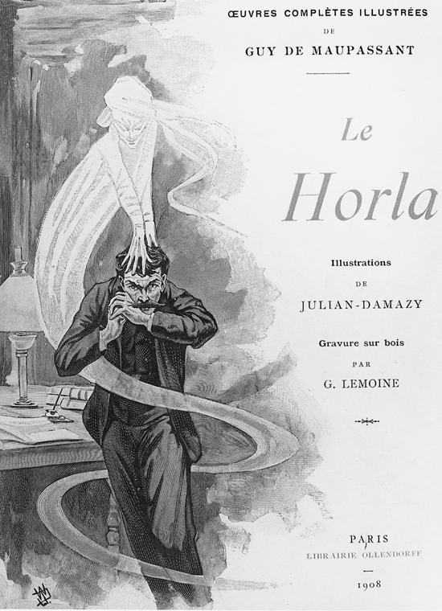
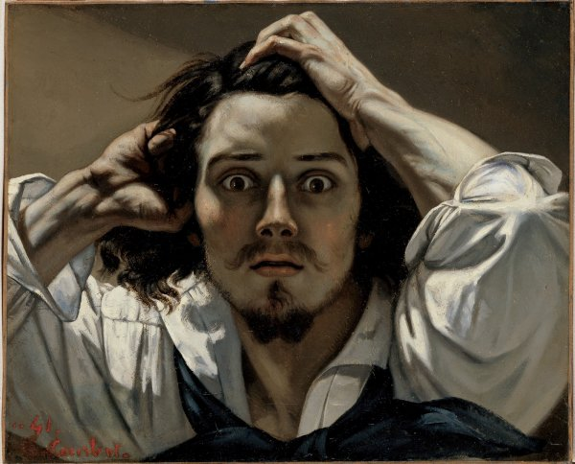
Deux couvertures du Horla. La première par Julian Damazy et la seconde Le désespéré de Courbet, 1843-1845.

Slide 10
Que sais-je ?
Je sais maintenant que le fantastique a beaucoup inspiré les écrivains français mais également les peintres.
Je sais que l’une des œuvres les plus emblématiques est Le Cri de Munch qui a donné naissance au visage du masque de Scream, par exemple. Je peux également citer Le cauchemar de Johann Fussli.
Je connais au moins deux artistes peintres qui ont peint un tableau fantastique: Munch et Fussli.
Je sais que ce courant s’est développé en Angleterre, en France mais aussi en Allemagne.
Aujourd’hui le fantastique est toujours d’actualité notamment à travers des figures mythiques telles que le vampire.

Slide 11
La figure du Vampire
Que Savez vous du Vampire ?
La figure du vampire est très ancienne et remonte sans doute à l’origine de l’homme lui même.
Le vampire c’est l’idée d’un mort qui boit le sang d’un vivant car le sang est le liquide qui contient l’essence de la vie. Il s’approprie donc la vie de sa victime en la buvant.
Il serait né dans la partie orientale de l’Europe (Roumanie, Balkans…)
Le vampire va voir son mythe se détacher peu à peu de l’idée d’un personnage démoniaque, fondamentalement mauvais pour se rapprocher d’un Dom Juan Moderne, séducteur et assoiffé de conquêtes.

Slide 12
Quelle vision du Vampire ?
Les canines
Le sang qui dégouline autour de la bouche
Un regard intriguant
Créature de la nuit, du sous-terrain
Peur du soleil
On peut lutter contre eux grâce à de l’ail, un crucifix et un miroir entre autres !

Slide 13
Quelques Vampires Connus
Le vampire le plus connu demeure Dracula, toutefois on voit de plus en plus de vampires célèbres comme Angel dans Buffy contre les vampires, qui a séduit nombre de jeunes filles dans les années 90.
Mais on doit également à la saga Twilight, le renouveau des vampires avec Edward et tout son clan Cullen.
La série Vampire Diaries met également à l’honneur cette créature de la nuit.
Et enfin, Jonathan Rhys Meyers devient le nouveau Dracula dans la série éponyme.

Slide 14
Le Vampire en Images

Slide 15
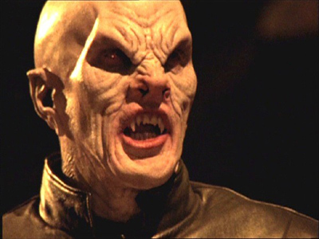
Au départ, les Vampires n’étaient en rien séduisants !

Slide 16
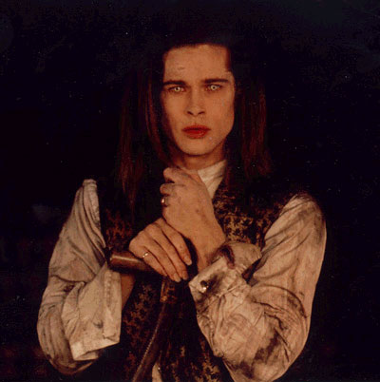
Peu à peu, le cinéma et la Tv dirigent la figure du vampire vers un être séducteur, beau à couper le souffle, quasi mystique !
Ici, il s’agit de Brad Pitt dans le film Entretien avec un vampire.

Slide 17
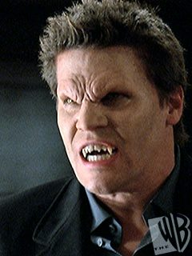
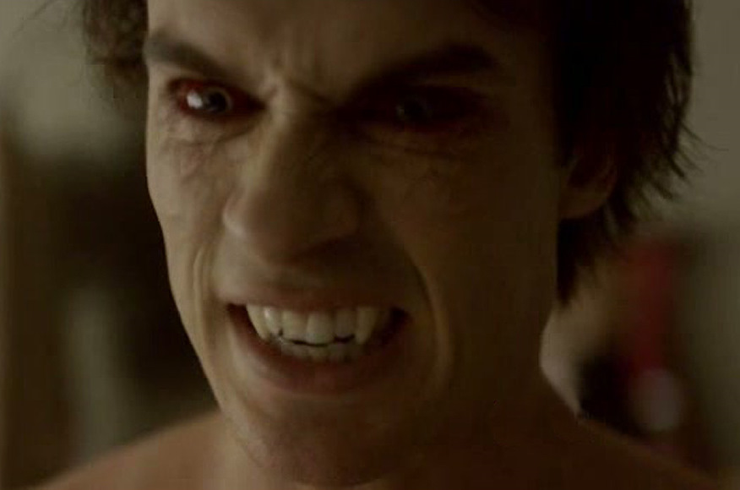
David Boreanaz alias Angel, dans Buffy Contre les Vampires durant les années 2000.
Ian Somerhalder qui joue le rôle de Damon dans The Vampire Diaries.

Slide 18
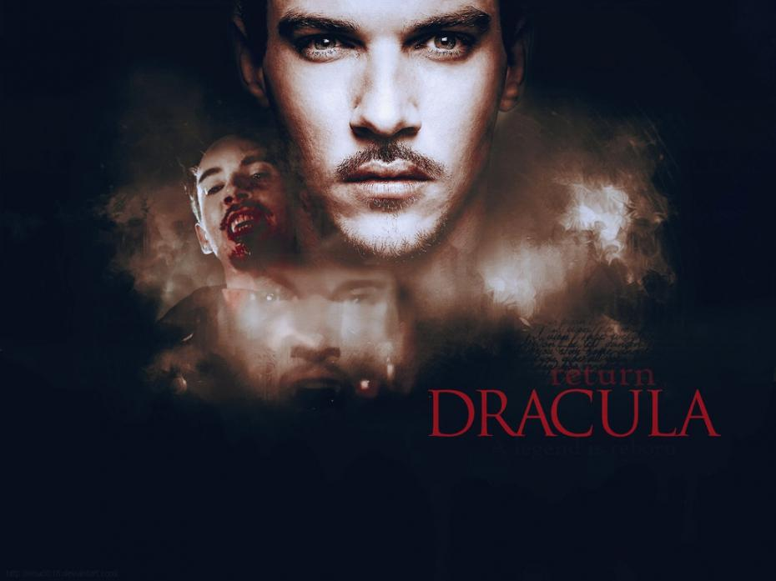
« Le sang c’est la vie » , Bram Stocker (auteur de Dracula)
Jonathan Rhyes Meyers qui joue le rôle de Dracula dans la nouvelle série en 2013.

Slide 19
A vous de jouer !
A partir du tableau de Fussli, imaginez un récit fantastique.
Commencez par la situation initiale du récit fantastique.
N’oubliez pas qu’il doit débuter par un cadre réaliste.
Par la suite, vous ferez intervenir un vampire dans votre texte. Servez-vous de ce que nous venons de dire sur le vampire ( impossibilité de se déplacer sous le soleil, figure de séducteur…)
Bon Courage !

